Slide 1
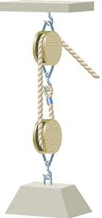
12-3、机械效率

Slide 2
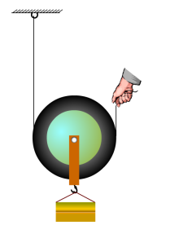
有用功、额外功与总功：
目 的:
提升物体
有用功:
提升物体所做的功Gh
额外功:
提升动滑轮所做的功G₀h
总 功:
人对动滑轮所做的功Fs
总功
有用功
额外功
＝ ＋
W_{总}
＝ ＋
W_{有用}
W_{额外}

Slide 3
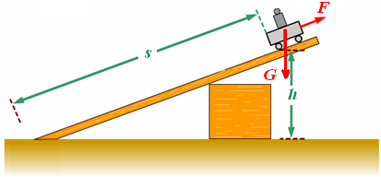
有用功、额外功与总功：
目 的:
提升物体
有用功:
提升物体所做的功Gh
额外功:
克服斜面摩擦所做的功fs
总 功:
人拉物体所做的功Fs
总功
有用功
额外功
＝ ＋
W_{总}
＝ ＋
W_{有用}
W_{额外}

Slide 4
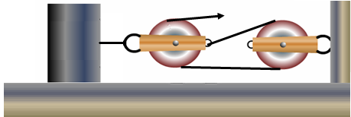
有用功、额外功与总功：
目 的:
移动物体
s /
s
F
有用功:
克服摩擦所做的功
F /
额外功:
克服滑轮轴之摩擦所做的功
总 功:
人对滑轮组所做的功
总功
有用功
额外功
＝ ＋
W_{总}
＝ ＋
W_{有用}
W_{额外}

Slide 5
有用功、额外功与总功：
有用功W_{有用}：
使用机械时，实现目的所做的功
额外功W_{额外}：
人们不需要但又不 得不做的功
总 功W_{总}：
对机械所施加的动力所做的功
总功
有用功
额外功
＝ ＋
W_{总}
＝ ＋
W_{有用}
W_{额外}

Slide 6
有用功、额外功与总功：
讨论：
一、水桶打水:
用水桶从井中提水的过程，所做的功哪部分是有用功？哪部分是额外功？
二、打捞水桶
一水桶掉入井中，将其打捞上来，桶中有水，在此过程中所做的功哪部分是有用功？哪部分是额外功？

Slide 7
η
机械效率
有用功跟总功的比值叫机械效率
有用功
公式：
机械效率= ×100%
总功
W_{有用}
η= ×100%
W_{总}
(1)机械效率一般用百分数表示，没有单位
(2)思考：机械效率会大于１吗?为什么?
有用功总小于总功,所以机械效率总小于1

Slide 8
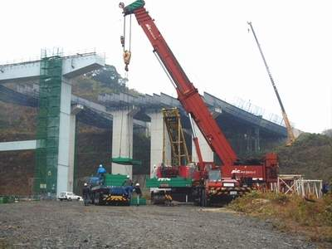
机械效率
起重机的机械效率是60%,它表示什么意思？
使用起重机提升重物时所做的有用功跟总功的比值是60%．
有用功在总功中占有60%，另外的40％是额外功．

Slide 9
探究滑轮组的机械效率
活动

Slide 10
【实验目的】
1．学习安装滑轮组．
2．学习测滑轮组的机械效率．
3．学习计算滑轮组的机械效率．

Slide 11
讨论：
为得出滑轮组、斜面的机械效率，需要求出有用功和总功，为此需要测出哪些物理量？每个量怎样测量？
实验器材：
刻度尺、钩码、弹簧秤、滑轮组两个、铁架台、长约2m的细绳、
思考：若没有刻度尺能否测出滑轮组的机械 效率？

Slide 12
探究滑轮组的机械效率
1、测量器材：刻度尺、弹簧测力计
2、原理：
3 、测量的物理量： ①物重G、 ②物体上升高度h、
③拉力F、 ④拉力移动的距离S
4、测量过程中注意：应在竖直方向上匀速拉动
5、讨论η：
a 、其他不变，若绕绳方向变化， 则η不变；
b 、物重不变，若动滑轮个数增加，则η减小；
c 、装置不变，若物重增加，则η增加。

Slide 13
实验步骤：
照图，把滑轮组和刻度尺安装好，从刻度尺读出钩码和弹簧测力计 的位置；测出钩码G的值，并记录表中。
匀速竖直拉动弹簧测力计，使钩码G上升，读出弹簧测力计所示拉力F的值 ，从刻度尺读出钩码升高的距离h和弹簧测力计移动的距离S，记录数据在表格中。
分别算出有用功和总功、机械效率。记录结果。
再安装另一滑轮组，重复再做一次。
比较两次两种滑轮组有什么不同？机械效率的差异？
换成斜面再做一次。

Slide 14
机械效率
计算同一滑轮组在不同情况下的机械效率？
测量次数 | F/N | s/m | G/N | h/m | Fs/J | Gh/J | η
① | 2.5 | 0.2 | 4 | 0.1 | 5 | 4
② | 3 | 0.3 | 5 | 0.15 | 0.9 | 0.75
③ | 3.5 | 0.2 | 6 | 0.1 | 0.7 | 0.6
80%
83.3%
85.7%
你有什么发现？
（1）同一滑轮组的机械效率不是固定不变的。
（2）滑轮组的机械效率随着被提升物体的重力增大而变大。

Slide 15
请你思考
如何提高机械效率 ？
▲改进机械的结构，减小机械自重
例如：动滑轮太重，使滑轮组机械效率很低，换用较轻滑轮就可提高其机械效率。
▲ 减小机械间的摩擦力。
例如：加强机械运动部位的润滑.

Slide 16
影响滑轮组机械效率的因素
1、滑轮组轮与轴的摩擦
（减小摩擦可以减少额外功，提高机械效率）
2 、所提升的物重
（物重增加，机械效率也提高）
3、动滑轮的重力

Slide 17
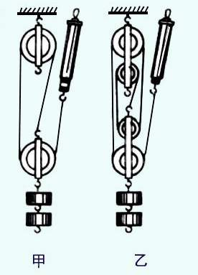
机械效率
用甲乙两个滑轮组提升同一物体，哪个机械效率高？
如何提高滑轮组的机械效率？
1.减小动滑轮自重来减少额外功
2.减小机械间的摩擦力来减少额外功
3.增加提升物体的重力来增加有用功

Slide 18
机械效率
试一试：下面说法中是否正确．
1．机械效率越高，越省力；
2．机械效率越高，做的有用功越多；
3．机械效率越高，做功的功率越大
4．因为有用功总小于总功,所以机械效率总小于1
5．额外功在总功中的比率越小,机械效率越高
（×）
（×）
（×）
（√）
（√）

Slide 19
一、三种功
1、有用功（W_{有}）：对人们有用的功。
计算： W_{有}＝Gh－－提升物体； W_{有}＝fS_{物}－－水平移动
2 、额外功（W_{额}）：人们不需要但又不 得不做的功。
计算： W_{额}＝G_{动}h－－提升物体，且不计摩擦与绳重；
W_{额} ＝fL－－斜面
3 、总功（W_{总}）：有用功与额外功的总和（运用机械时动力F所做的功）。
计算： W_{总}＝FS－－滑轮组[F=(G+G_{动})/n S=nh]；
W_{总} ＝FL－－斜面
4 、三者关系： W_{总}＝ W_{有}＋ W_{额}

Slide 20

二、机械效率η
1、机械效率：有用功与总功的比值叫做机械效率。
2、计算公式：
●理解：a:η常用百分数表示；
b: η小于100%；
c: η没有单位。

